Slide 1


CHÀO MỪNG
CÁC EM
đến với tiết học lịch sử
Lớp 7
Giáo viên: Ngô Phi Nga
THCS Ngô Mây
History

Slide 2
Kiểm tra bài cũ

Slide 3
Trình bày nội dung ngoại giao của vương quốc Lào thời Lan Xang

Slide 4

Ngoại giao
Giữ quan hệ hòa hiếu với các quốc gia láng giềng (Cam-pu-chia và Đại Việt ) nhưng luôn kiên quyết chống quân xâm lược (Miến Điện) để bảo vệ độc lập.

Slide 5
Hãy nêu một số nét tiêu biểu về văn hóa của vương quốc Lào thời Lan Xang ?

Slide 6
Dưới thời phong kiến, người Lào đã xây dựng được một nền văn hoá riêng của mình.
Các thành tựu văn hoá của Lào

Slide 7
Lĩnh vực
Thành tựu
Tôn giáo
Đạo Phật.
Chữ
viết
Hệ thống chữ viết riêng trên cơ sở các nét chữ cong của Cam-pu-chia và Mi-an-ma.
Nghệ
thuật
Sáng tạo ra những điệu múa vui tươi, cởi mở như điệu múa hoa Chăm-pa,...
Nhiều công trình kiến trúc Phật giáo, tiêu biểu là tháp Thạt Luổng (Viêng Chăn).
Kiến trúc

Slide 8
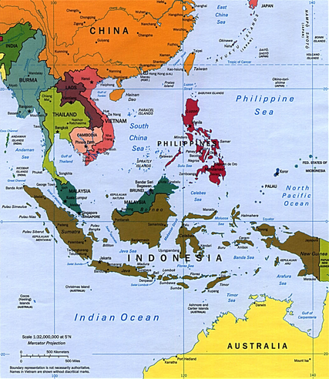

Slide 9

KHỞI ĐỘNG

Slide 10
Em đã bao giờ nghe đến tên “Biển Hồ” hay “Quần thể Ăng-co-vát” chưa?
Hãy chia sẻ một số hiểu biết của em về các địa danh đó.

Slide 11
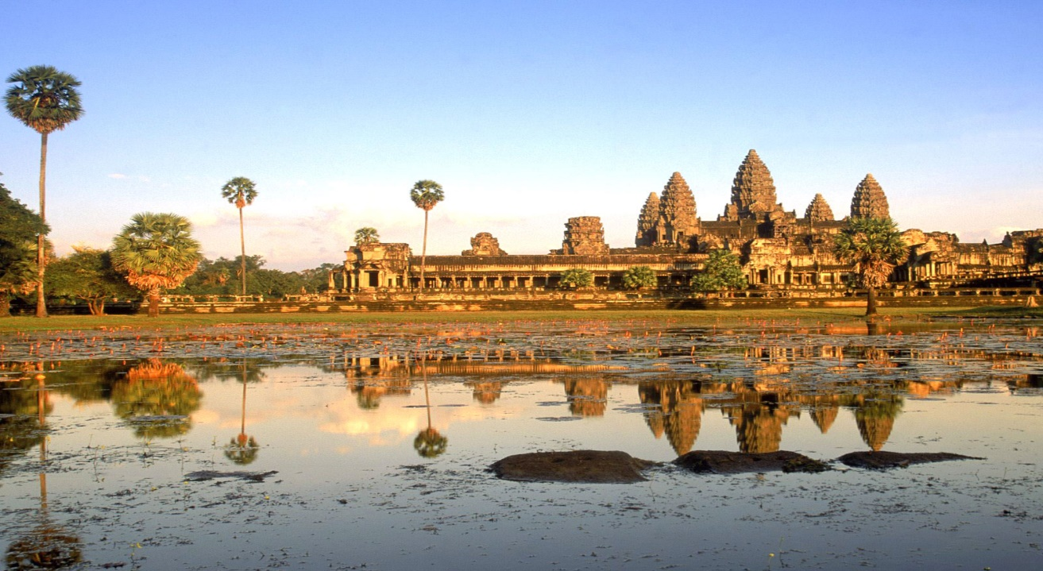
Quần thể Ăng-vo-vát
Là quần thể đền đài và là di tích tôn giáo lớn nhất thế giới.
Ngôi đền là đỉnh cao của phong cách kiến trúc Khmer.
Ngôi đền trở thành biểu tượng của đất nước Cam-pu-chia, xuất hiện trên quốc kỳ và là điểm thu hút du khách hàng đầu đất nước.

Slide 12
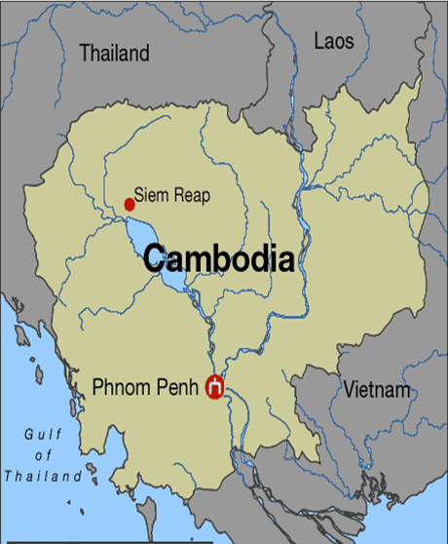
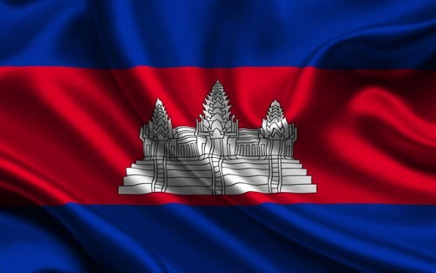
Biển Hồ Cam-pu-chia:
Là hệ thống kết hợp giữa hồ và sông có tầm quan trọng to lớn đối với Campuchia.
Đây là hồ nước ngọt lớn nhất Đông Nam Á.
1997: Biển Hồ được UNESCO công nhận là khu dự trữ sinh quyển thế giới.

Slide 13
Bài 8.
VƯƠNG QUỐC CAM – PU - CHIA

Slide 14



Bài 8. VƯƠNG QUỐC CAM – PU - CHIA
1
Quá trình hình thành và phát triển của Vương quốc
NỘI
DUNG
CHÍNH
2
Sự phát triển của vương quốc Cam – pu – chia thời Ăng-co
3
Một số nét tiêu biểu về văn hóa

Slide 15


Em hãy đọc lời giới thiệu sgk trang 42
Từ thế kỉ VI , vương quốc của người Khơ me hình thành với tên gọi là Chân lạp( sau đó gọi là Cam-pu-chia.) Cư dân nơi đây đã xây dựng một nền văn hoá đặc sắc trên cơ sở tiếp thu văn hoá Ấn Độ.
Trong thời kì tiếp theo Vương quốc Cam-pu-chia phát triển thế nào ? Hãy chia sẻ những hiểu biết của em về vương quốc này?

Slide 16


1. Quá trình hình thành và phát triển của Vương quốc Cam-pu-chia
Em hãy đọc thông tin mục 1 SGK tr.42, làm việc cá nhân và thực hiện nhiệm vụ: Lập sơ đồ về quá trình hình thành và phát triển của Vương quốc Cam-pu-chia.

Slide 17
Bài 8. VƯƠNG QUỐC CAM – PU - CHIA
1. Quá trình hình thành và phát triển của Vương quốc
TK VI
TK IX
TK XV
TK XIII
Hình thành Vương quốc
(Chân Lạp)
Thời kì Ăng-co
(Thịnh vượng)
Vua Giay-a-vác-man II thống nhất lãnh thổ đổi tên nước là cam-pu-chia

Slide 18


Vì sao gọi thời kì phát triển của Vương quốc Cam-pu-chia là thời kì Ăng-co?
Ăng-co là tên kinh đô được xây dựng ở vùng Tây Bắc Biển Hồ ( nay thuộc tỉnh Xiêm Riệp). Ở đây, người Khơ-me đã xây dựng nhiều công trình kiến trúc lớn, nổi tiếng điển hình là khu tháp Ăng-co Vát và Ăng-co Thom.
Sau này người ta lấy Ăng-co đặt tên cho thời kì dài nhất và phát triển rực rỡ nhất của vương quốc Cammpuchia phong kiến

Slide 19
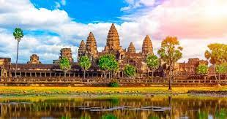
Ăng-co Vát

Slide 20
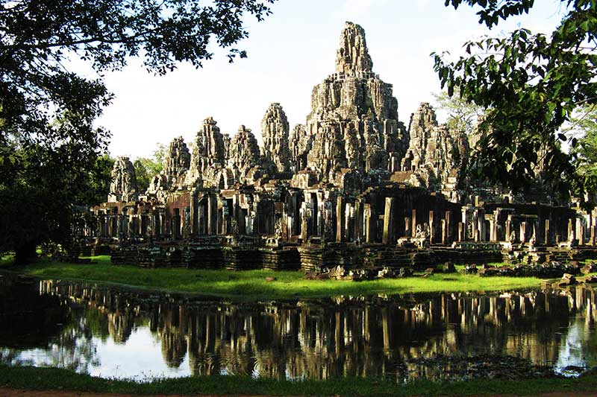
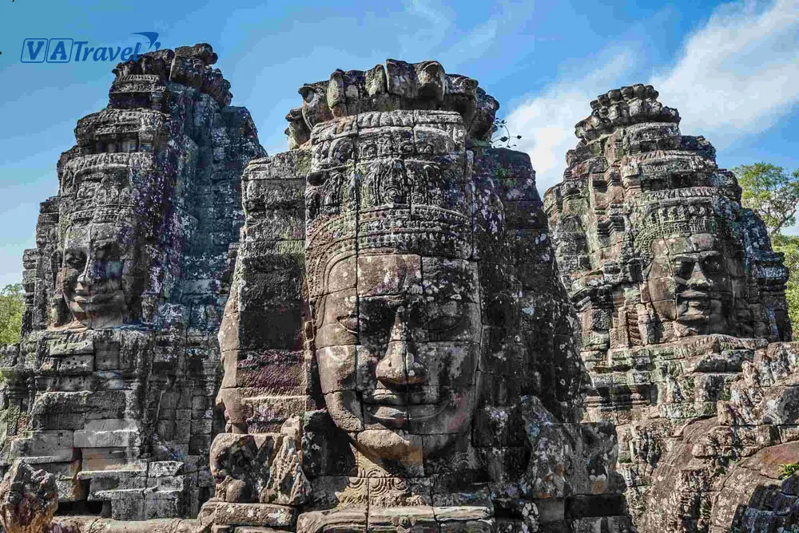
Đền Angkor Thom là thủ đô tồn tại lâu nhất, cũng như là thủ đô cuối cùng của đế chế Khơ me. Trải dài trên diện tích 9 km vuông, Angkor Thom được Vua Jayavarman VII xây dựng sau Angkor Wat gần 100 năm.

Slide 21
Bài 8. VƯƠNG QUỐC CAM – PU - CHIA
1. Quá trình hình thành và phát triển của Vương quốc
TK VI
TK IX
TK XV
TK XIII
Hình thành Vương quốc
(Chân Lạp)
Thời kì Ăng-co
(Thịnh vượng)
Thời kì
suy yếu
Vua Giay-a-vác-man II thống nhất lãnh thổ đổi tên nước là cam-pu-chia
Người Khơ-me dời kinh đô từ Ăng –co về phía nam Biển Hồ- Pnôm-Pênh ngày nay

Slide 22
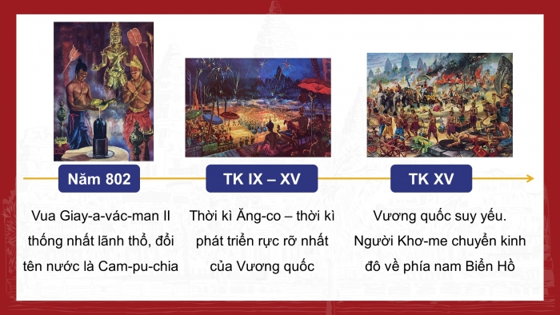

Slide 23


Em biết gì về vua Giay-a-vác-man?
SGK trang 42

Slide 24
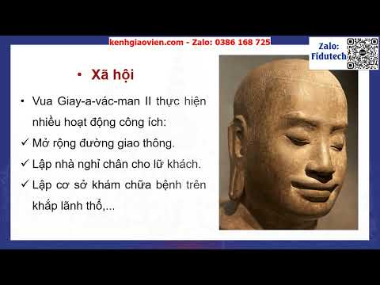

Slide 25
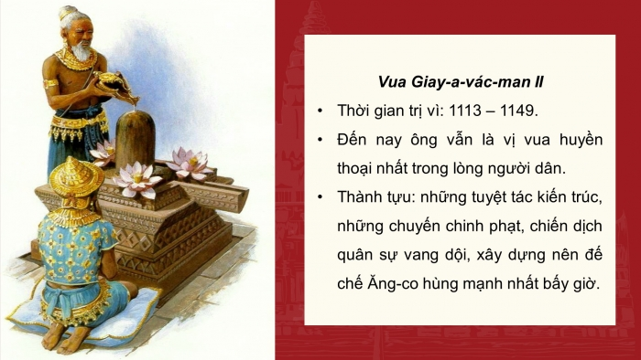

Slide 26
Bài 8. VƯƠNG QUỐC CAM – PU - CHIA
1. Quá trình hình thành và phát triển của Vương quốc Cam-pu-chia
Nước Phù Nam
(Từ thế kỉ I-VI)
Nước Chân Chân Lạp (Từ thế kỉ VI-IX) IX)
Thời kỳ Ăng-co
(Từ thế kỉ IX-XV)
Đến thế kỉ XV, do sự tranh giành quyền lực, phe phái và sự tấn công của người Thái vương quốc Cam-pu-chia suy yếu-> Đến khi thực dân Pháp xâm lược
Năm 802 vua Giay-a-vác-man II thống nhất lãnh thổ, đổi tên nước là Cam-pu-chia, mở ra thời kỳ phát triển rực rỡ kéo dài từ thế kỉ IX-XV

Slide 27
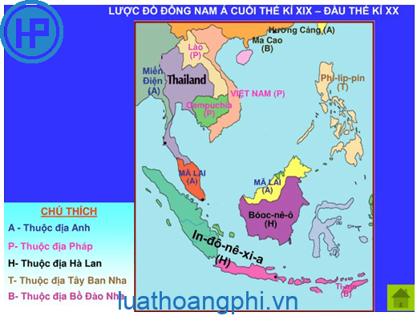
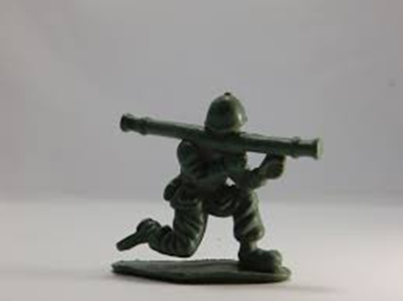
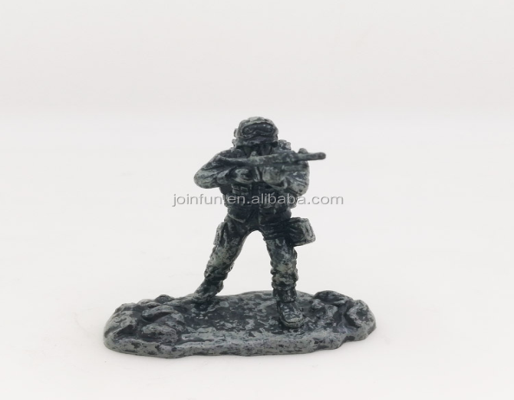

Slide 28
2. Sự phát triển của Vương quốc Cam-pu-chia thời Ăng-co
Em hãy đọc thông tin mục 2 SGK tr.42, 43, thảo luận và thực hiện nhiệm vụ: Hãy nêu và đánh giá về sự phát triển của Vương quốc Cam-pu-chia thời kì Ăng-co.
Nhóm 1: Chính trị - xã hội
Nhóm 2: Kinh tế
Nhóm 3: Ngoại giao

Slide 29
Bài 8. VƯƠNG QUỐC CAM – PU - CHIA
2. Sự phát triển của Vương quốc Cam-pu-chia thời Ăng-co
Chính trị
Kinh tế
Đối ngoại
- Tình hình chính trị vương quốc Cam-pu-chia thời Ăng-co như thế nào?
Đất nước được thống nhất và ổn định
Ra sức củng cố quyền lực
Quan tâm đời sống nhân dân

Slide 30
Chính trị
Đất nước thống nhất, ổn định.
Các nhà vua ra sức củng cố quyền lực và quan tâm đến đời sống nhân dân

Slide 31
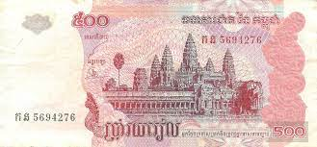
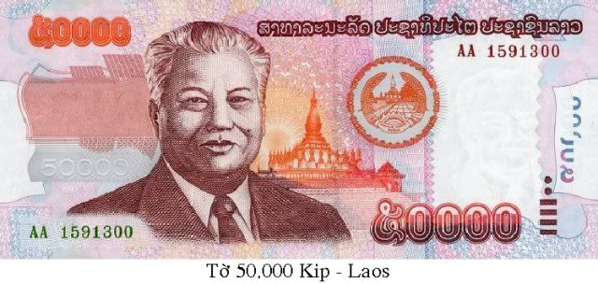
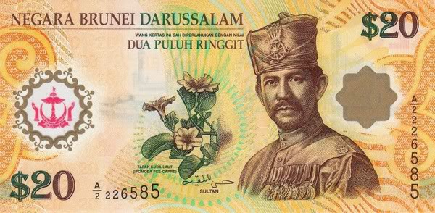
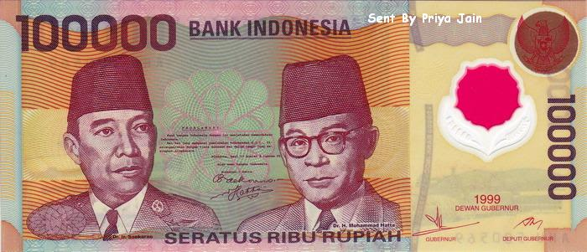

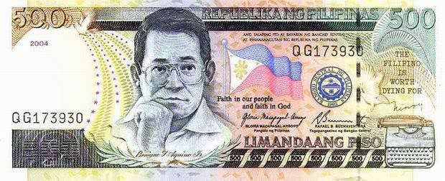
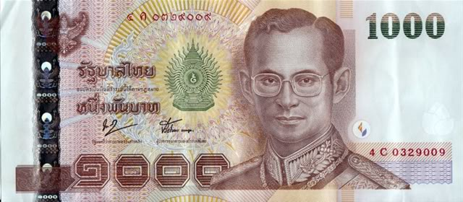
1
4
3
5
6

Slide 32
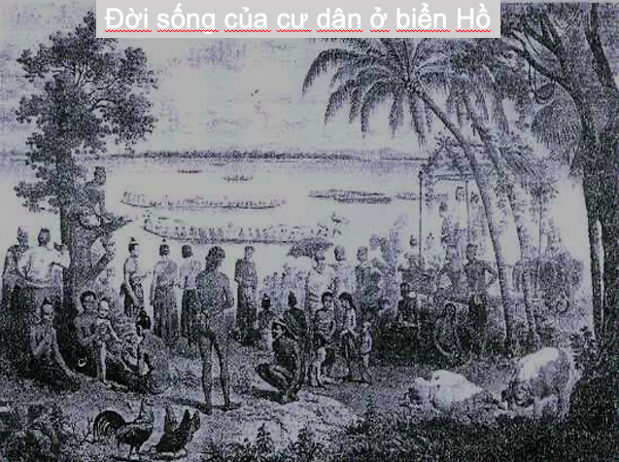
Bài 8. VƯƠNG QUỐC CAM – PU - CHIA
2. Sự phát triển của Vương quốc Cam-pu-chia thời Ăng co
- Kinh tế Vương quốc Cam-pu-chia thời Ăng-co phát triển như thế nào?
Kinh tế

Slide 33
Nông nghiệp: phát triển.
Thuỷ lợi được quan tâm như đào nhiều hồ, kênh máng để trữ nước và điều phối nước tưới.
Cư dân đánh bắt cá và khai thác lâm thổ sản.
Nhiều thợ thủ công biết làm đồ trang sức, chạm khắc phù điêu,…

Slide 34
Bài 8. VƯƠNG QUỐC CAM – PU - CHIA
2. Sự phát triển của Vương quốc Cam-pu-chia thời Ăng co
Kinh tế
- Phát triển đa dạng nhất là nông nghiệp, đánh bắt thủy sản, săn bắt, khai thác lâm sản, làm nghề thủ công… Đặc biệt là thương mại, buôn bán với Trung Quốc và các quốc gia láng giềng.

Slide 35
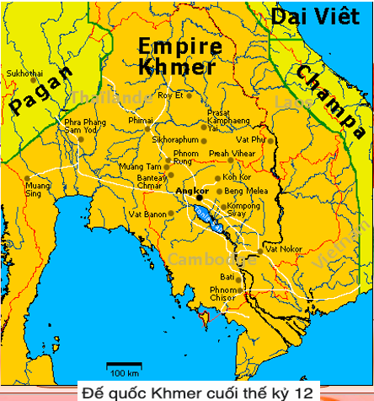
Bài 8. VƯƠNG QUỐC CAM – PU - CHIA
2. Sự phát triển của Vương quốc Cam-pu-chia thời Ăng-co
Chính sách đối ngoại Vương quốc Cam-pu-chia thời Ăng-co?
Đối ngoại
- Tiến hành chiến tranh, mở rộng ảnh hưởng tới các khu vực thuộc lãnh thổ Lào và Thái Lan ngày nay, trở thành một cường quốc ở khu vực Đông Nam Á.

Slide 36
Bài 8. VƯƠNG QUỐC CAM – PU - CHIA
2. Sự phát triển của Vương quốc Cam-pu-chia thời Ăng-co
Chính trị
Kinh tế
Đối ngoại
Qua nội dung trên, em có nhận xét gì về sự phát triển của Vương quốc Cam-pu-chia thời kì Ăng-co?
Thời kì Ăng-co là thời kì phát triển thịnh đạt nhất của Vương quốc Cam-pu-chia. Dưới thời kì này, Vương quốc Cam-pu-chia trở thành một trong những quốc gia hùng mạnh ở Đông Nam Á.

Slide 37
Bài 8. VƯƠNG QUỐC CAM – PU - CHIA
2. Sự phát triển của vương quốc Cam -pu -chia thời Ăng -co
Chính trị. Đất nước thống nhất ổn định. Đời sống nhân dân được
chăm lo.
- Kinh tế phát triển đa dạng: nông nghiệp, đánh bắt cá,khai thác lâm thổ sản…
- Đối ngoại: chiến tranh mở rộng lãnh thổ sang Thái Lan, Lào, Chăm-pa.
Thời kì thịnh đạt nhất và hùng mạnh ở Đông Nam Á.

Slide 38
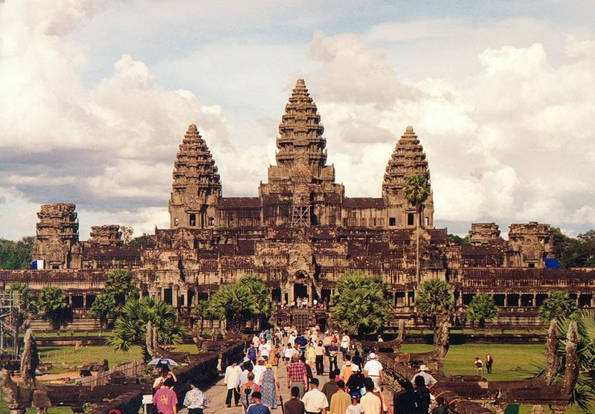
Du khách đến thăm ăng co vát

Slide 39
Bài 8. VƯƠNG QUỐC CAM – PU - CHIA
3. Một số nét tiêu biểu về văn hóa
THẢO LUẬN NHÓM (3 phút)
Lĩnh vực | Thành tựu
Tín ngưỡng
Chữ viết
Văn học
Kiến trúc – Điêu khắc

Slide 40
Bài 8. VƯƠNG QUỐC CAM – PU - CHIA
3. Một số nét tiêu biểu về văn hóa
Lĩnh vực | Thành tựu
Tín ngưỡng
Chữ viết
Văn học
Kiến trúc Điêu khắc
Tín ngưỡng dân gian: phồn thực, tục cầu mưa…
Tôn giáo: Đạo Hin – Đu, đạo Phật.
Chữ Phạn – Chữ Khơ me.
Truyện thần thoại, truyện cười, truyện thơ...
Khu đền Ăng co Vát, Ăng co Thom

Slide 41
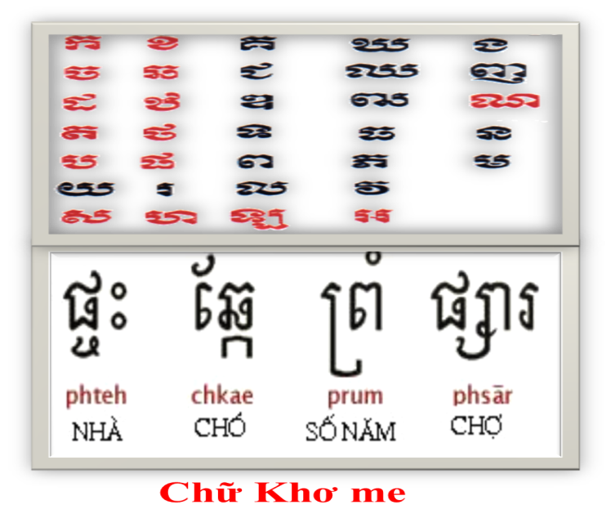
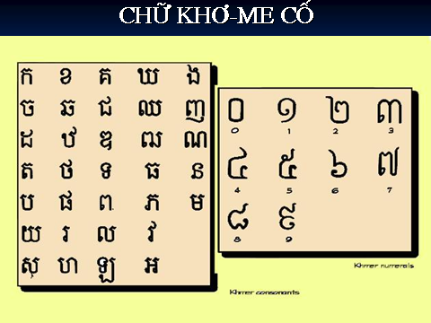
Chữ Khơ-me

Slide 42
Du khách đến thăm ăng co vát

Slide 43
Bài 8. VƯƠNG QUỐC CAM – PU - CHIA
3. Một số nét tiêu biểu về văn hóa
- Tín ngưỡng: dân gian, phồn thực, cầu mưa….
- Chữ viết: chữ Phạn, chữ khơ-me
- Văn học: truyện thần thoai, truyện cười, truyên thơ..
- Kiến trúc-điêu khắc: Ăng-co Wat và Ăng-co Thom…

Slide 44
LUYỆN TẬP
Vẽ sơ đồ tư duy về sự phát triển của Vương quốc Cam-pu-chia thời Ăng-co?

Slide 45
Đời sống nhân dân được cải thiện
Đất nước thống nhất, ổn định
Chính trị
THỜI KÌ ĂNG-CO
Quân sự, đối ngoại
Nông nghiệp trồng lúa, đánh bắt cá
Kinh tế
Quân sự hùng mạnh
Chiến tranh mở rộng lãnh thổ
Các nghề thủ công
Thương mại: buôn bán phát triển

Slide 46
VẬN DỤNG

Slide 47
Hãy đóng vai một hướng dẫn viên du lịch và giới thiệu về một di sản văn hóa tiêu biểu của Cam-pu-chia mà em ấn tượng nhất?.
Gợi ý những nội dung quan trọng khi giới thiệu:
- Tên di sản đó
- Nét đặc sắc của di sản
- Vì sao em ấn tượng về di sản đó?
- Những giá trị của di sản đó

Slide 48
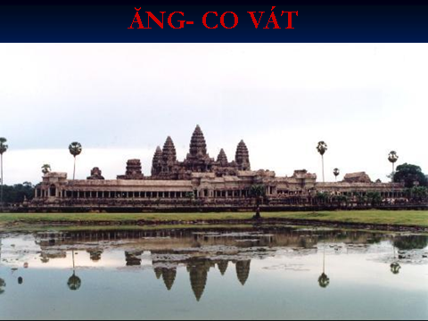
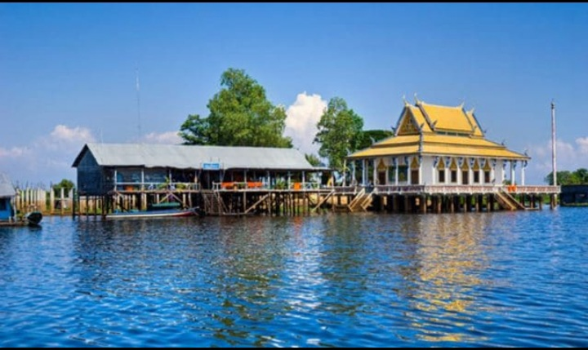
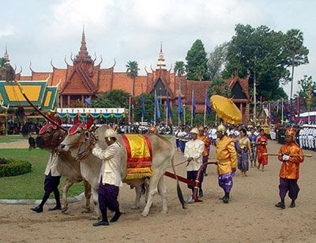
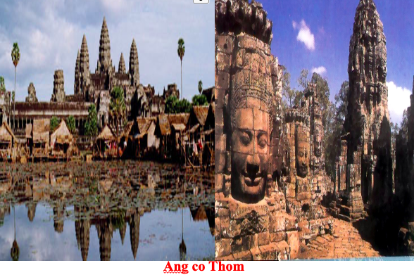
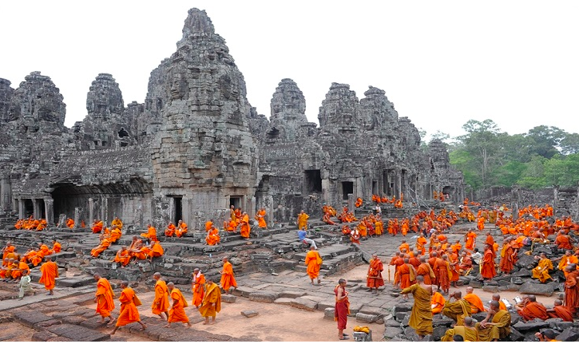
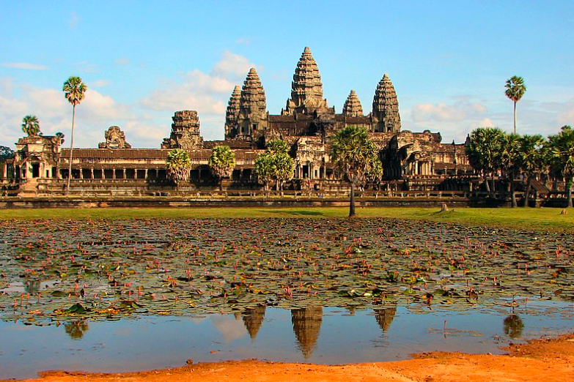

Slide 49
HƯỚNG DẪN VỀ NHÀ
- Học bài, trả lời câu hỏi cuối bài.
- Chuẩn bị tiết sau ôn tập kt giữa kì I

Slide 50
KÍNH CHÀO QUÍ THẦY
CÔ VÀ CÁC EM HỌC SINH

